Slide 1
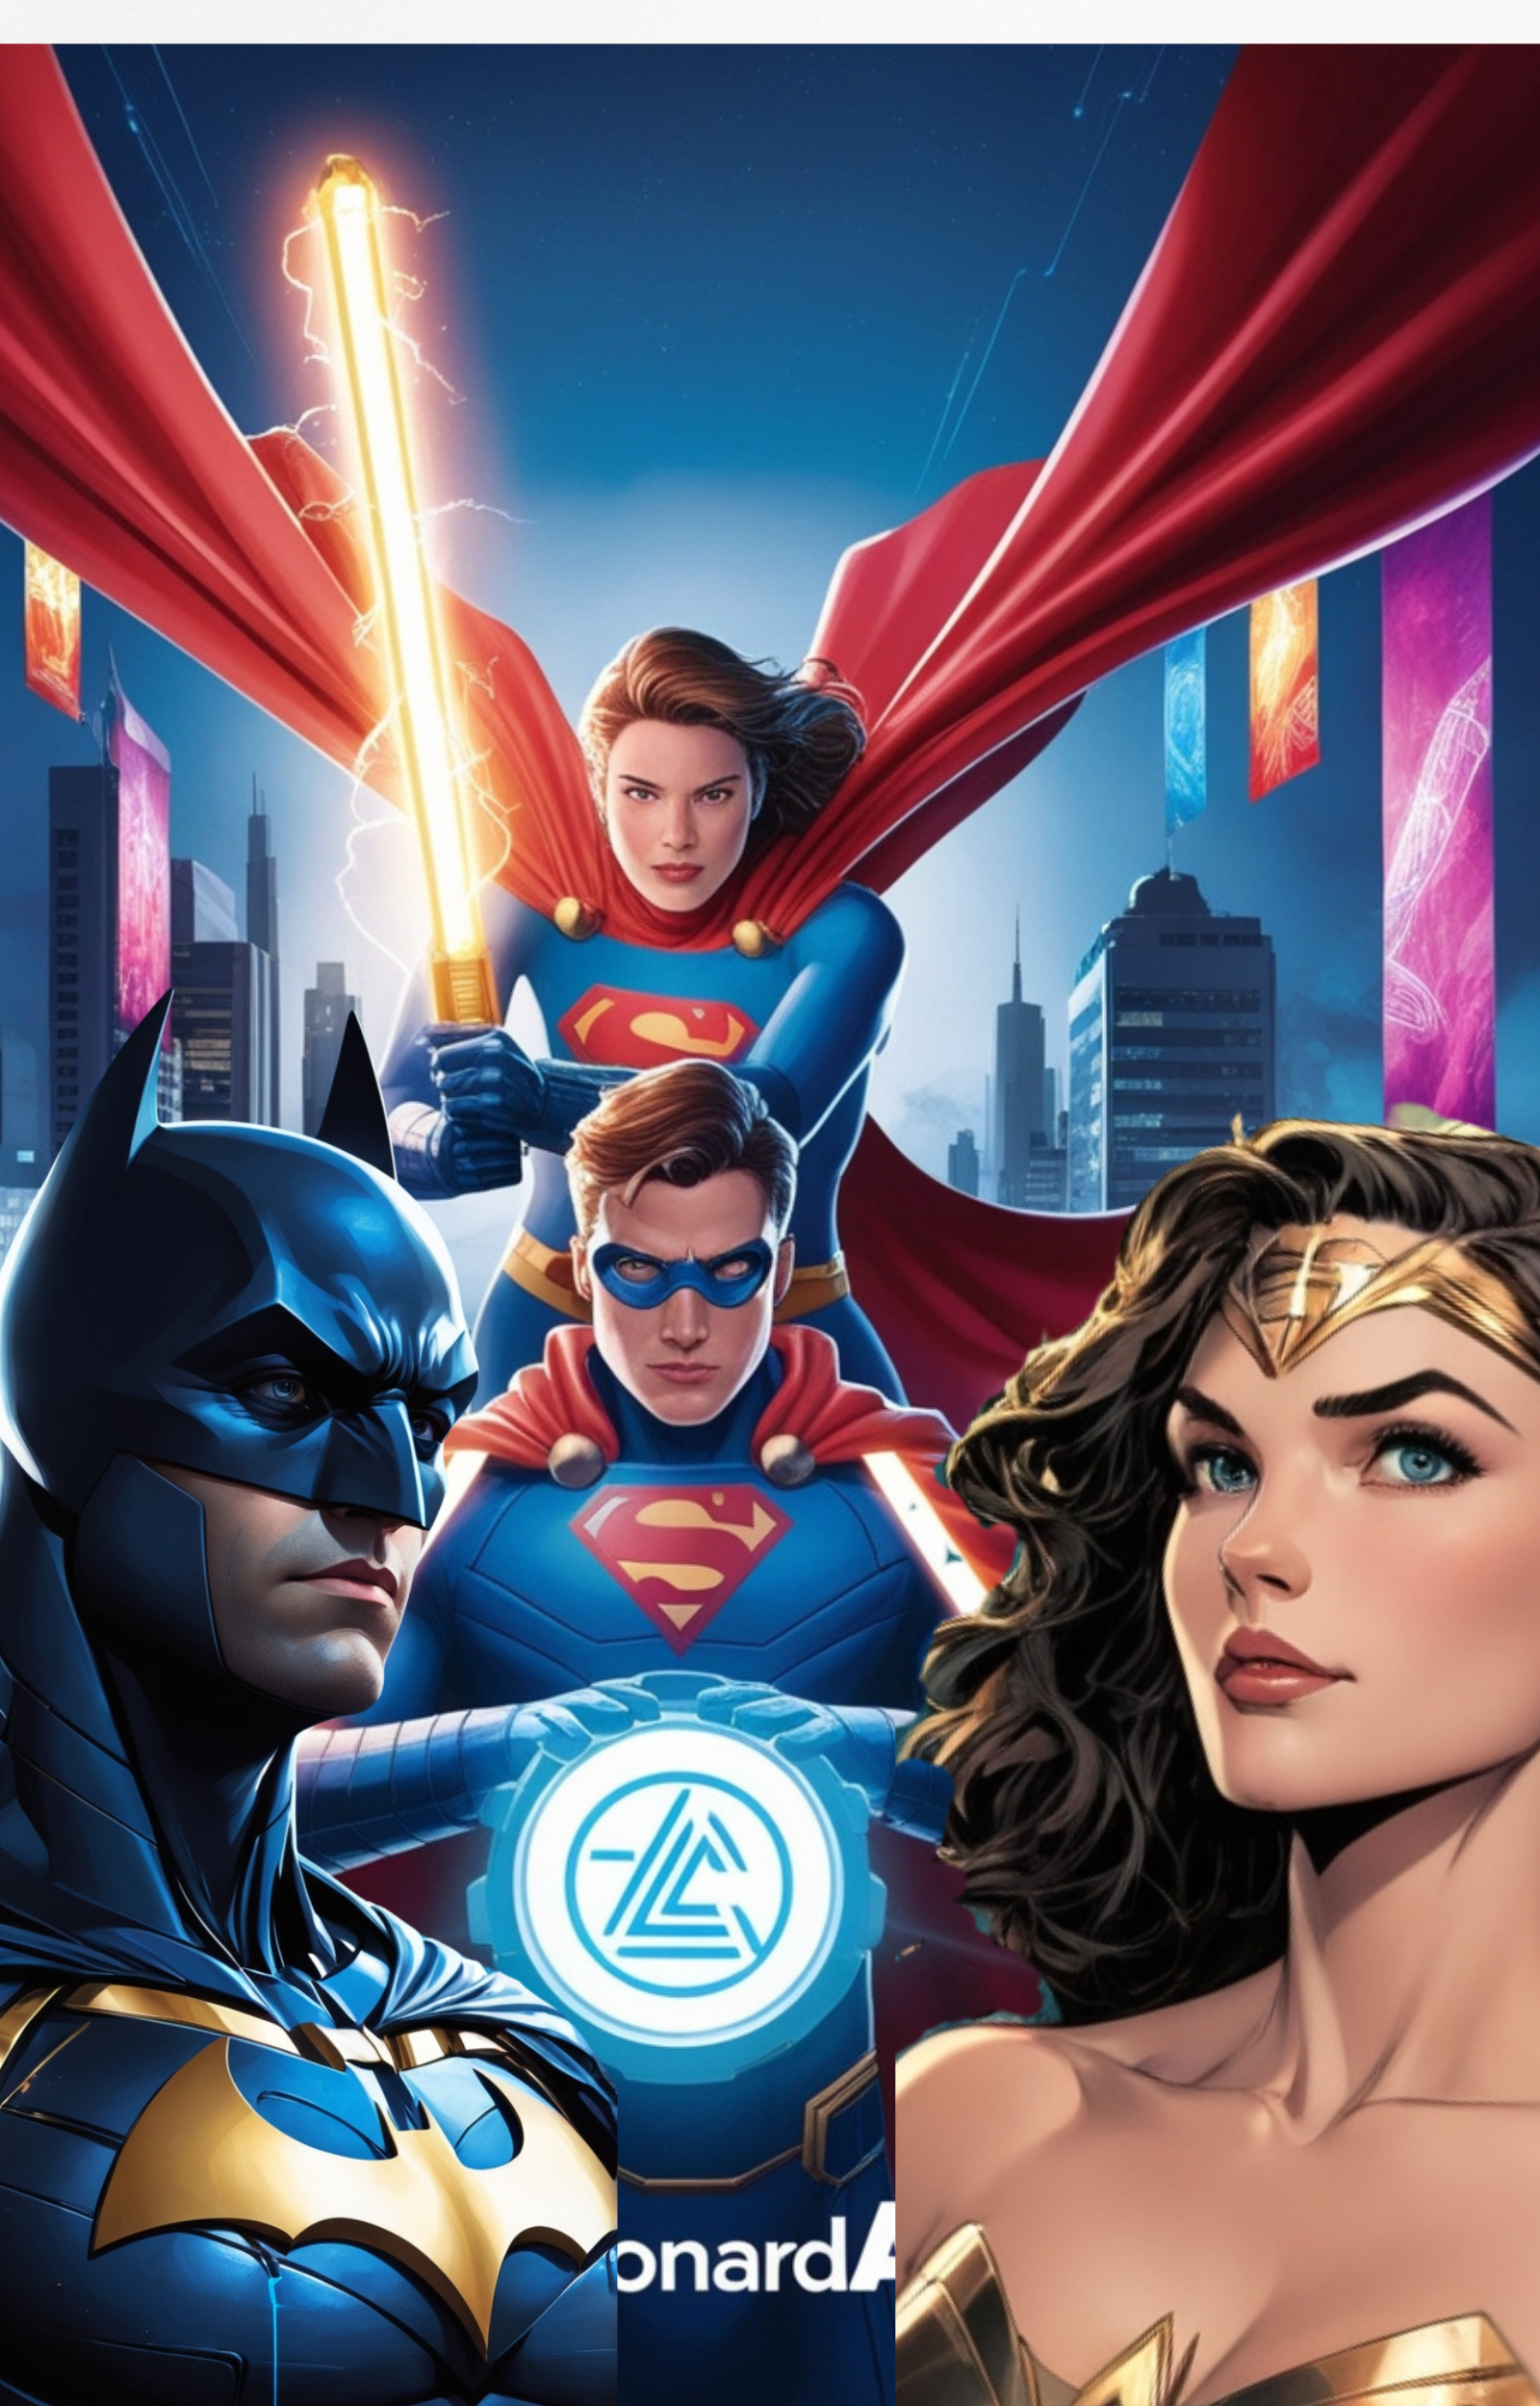
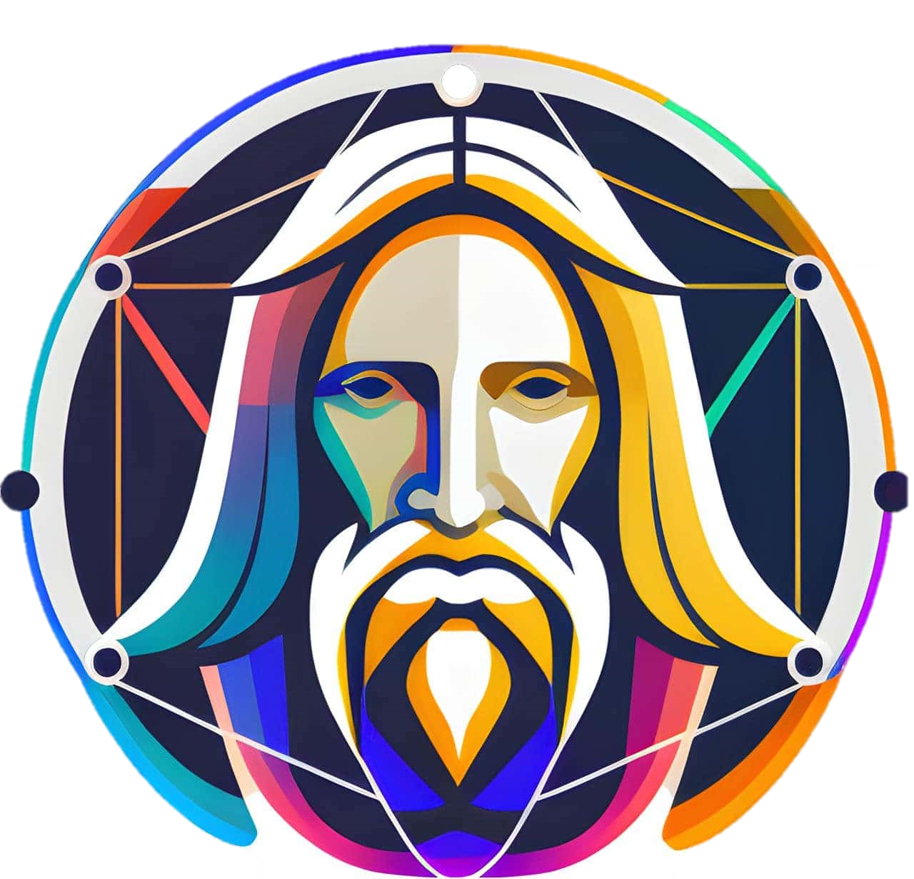
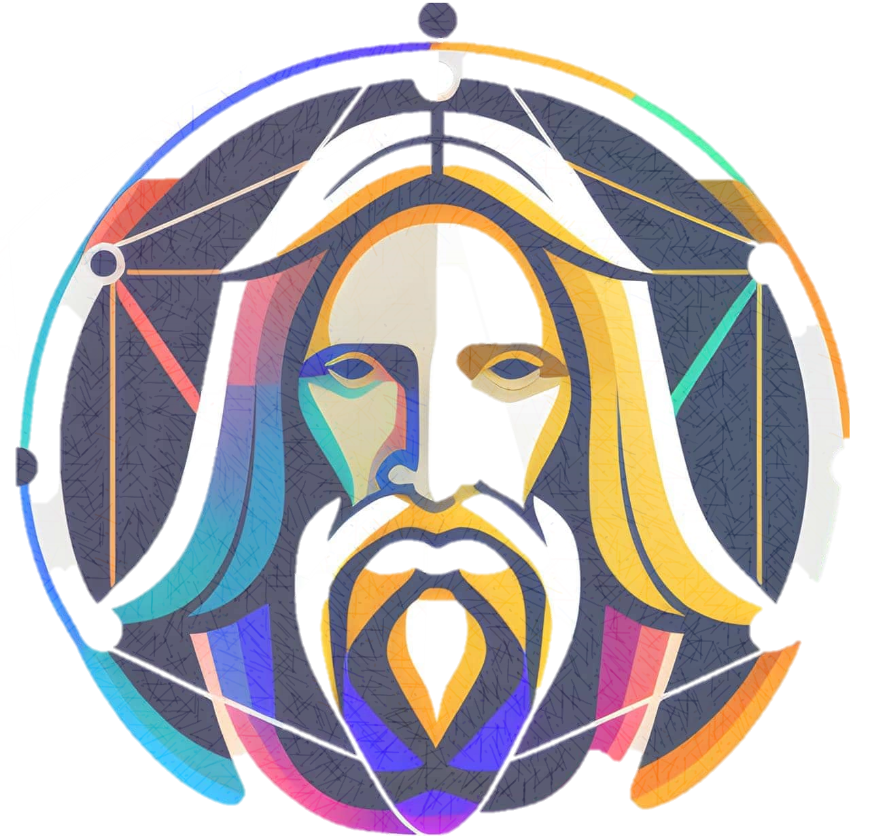
“LIGA DOS PROMPTS:
“DOMINE O PODER DO DESIGN COM
“LEONARD.AI
CRIE PERSONAGENS CONSISTENTES
Regiane Ferreira

Slide 2
Capítulo - 01
O QUE É A PLATAFORMA LEONARD.AI?
Liga dos Prompts por Regiane Ferreira
2

Slide 3
O QUE É A PLATAFORMA LEONARD.AI?
Leonard.ai é uma plataforma de inteligência artificial voltada para a criação de imagens a partir de descrições de texto, conhecidas como prompts. Com ela, você pode gerar: ilustrações detalhadas, personagens, cenários e até artes completas para projetos como histórias em quadrinhos, livros e campanhas publicitárias.

Slide 4
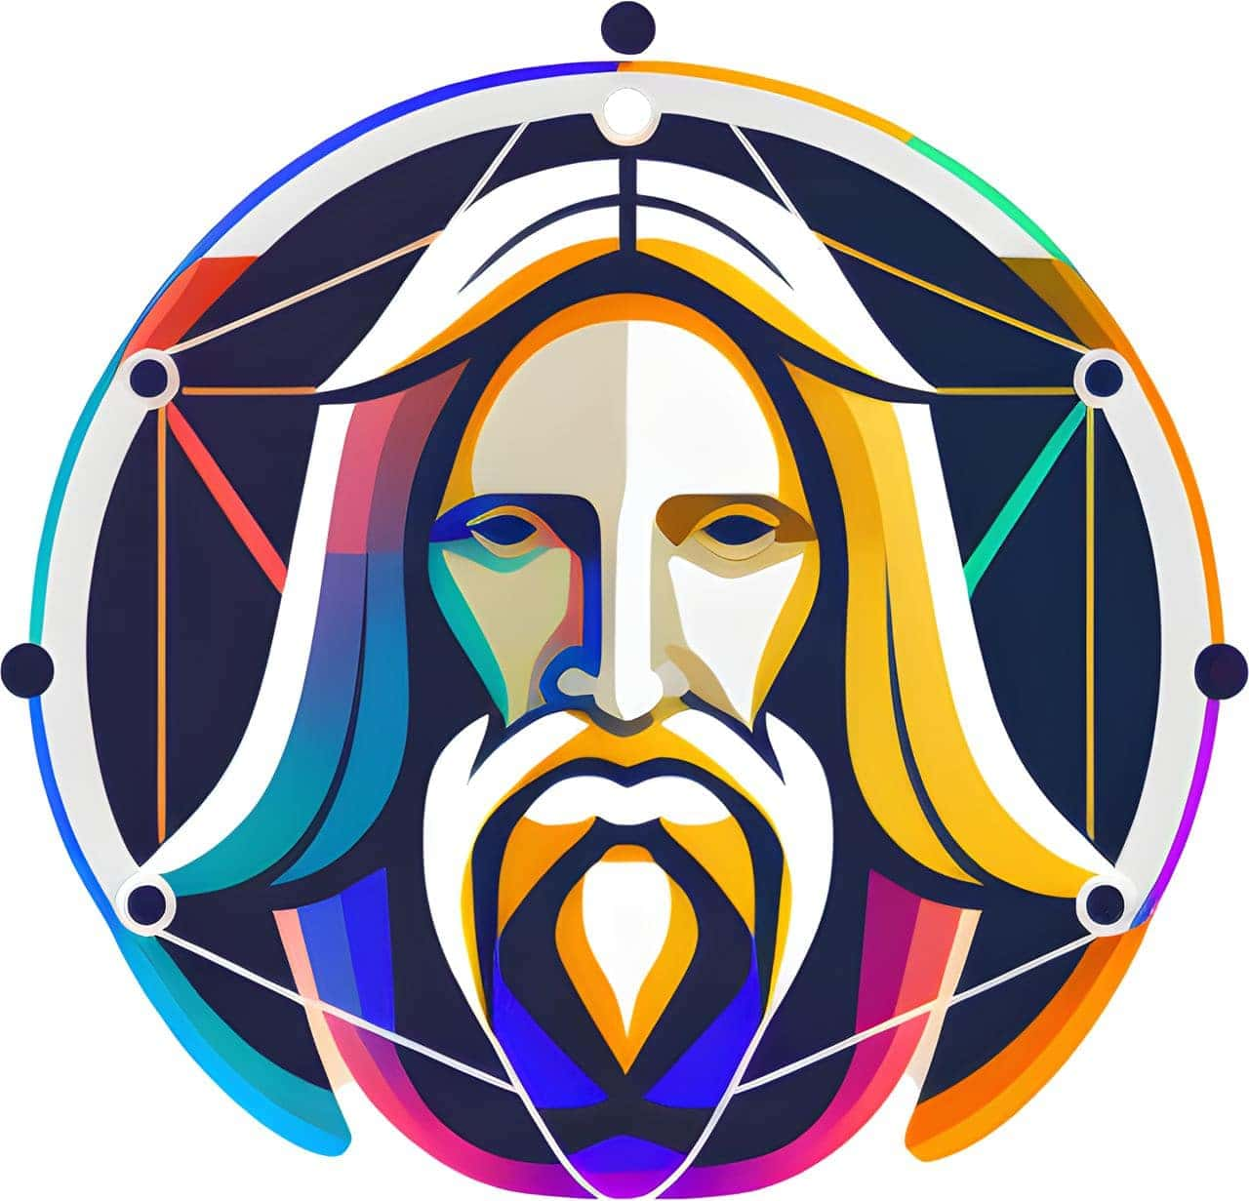
Capítulo - 02
PORQUE USAR LEONARD.AI?
Liga dos Prompts por Regiane Ferreira
4

Slide 5
POR QUE USAR LEONARD.AI?
Facilidade de uso: Não é necessário ter habilidades técnicas. Qualquer pessoa pode criar imagens incríveis com descrições simples.
Velocidade: Gera imagens rapidamente, o que agiliza o processo criativo.
Versatilidade: Atende a diversos tipos de projetos, desde artes pessoais até produções comerciais.
Liga dos Prompts por Regiane Ferreira
5

Slide 6
COMO ACESSAR LEONARD.AI?
Você pode acessar a plataforma através do site oficial:
A ferramenta costuma oferecer planos gratuitos e pagos, dependendo das suas necessidades e do volume de imagens que deseja gerar.
.
https://leonardo.ai/

Slide 7
Capítulo - 03
UMA ALTERNATIVA AO MIDJOURNEY
Liga dos Prompts por Regiane Ferreira
7

Slide 8
UMA ALTERNATIVA AO MIDJOURNEY
Leonardo.ai consegue criar imagens com a qualidade tão boa quanto o Midjourney, porém com a vantagem de oferecer a versão gratuita.
BIZU:
CRIE VÁRIAS CONTAS E
DIVIRTA-SE!
Liga dos Prompts por Regiane Ferreira
8

Slide 9
Capítulo 04
O QUE É UM PROMPT E COMO FUNCIONA?
Liga dos Prompts por Regiane Ferreira
9

Slide 10
O QUE É UM PROMPT E COMO FUNCIONA?
Um prompt é uma instrução escrita que você fornece ao Leonard.ai para gerar imagens. Ele descreve o que você quer, como o visual do personagem, o cenário e o estilo. Quanto mais detalhado, mais preciso será o resultado.
Liga dos Prompts por Regiane Ferreira
10

Slide 11
EXEMPLO SIMPLES:
Prompt base
Super-herói com uniforme azul escuro, capa vermelha longa e símbolo dourado no peito. Cabelo curto preto e olhos brilhantes. Ele está voando sobre uma cidade futurista com luzes de néon ao fundo. Atmosfera noturna com céu estrelado.
Liga dos Prompts por Regiane Ferreira
11

Slide 12
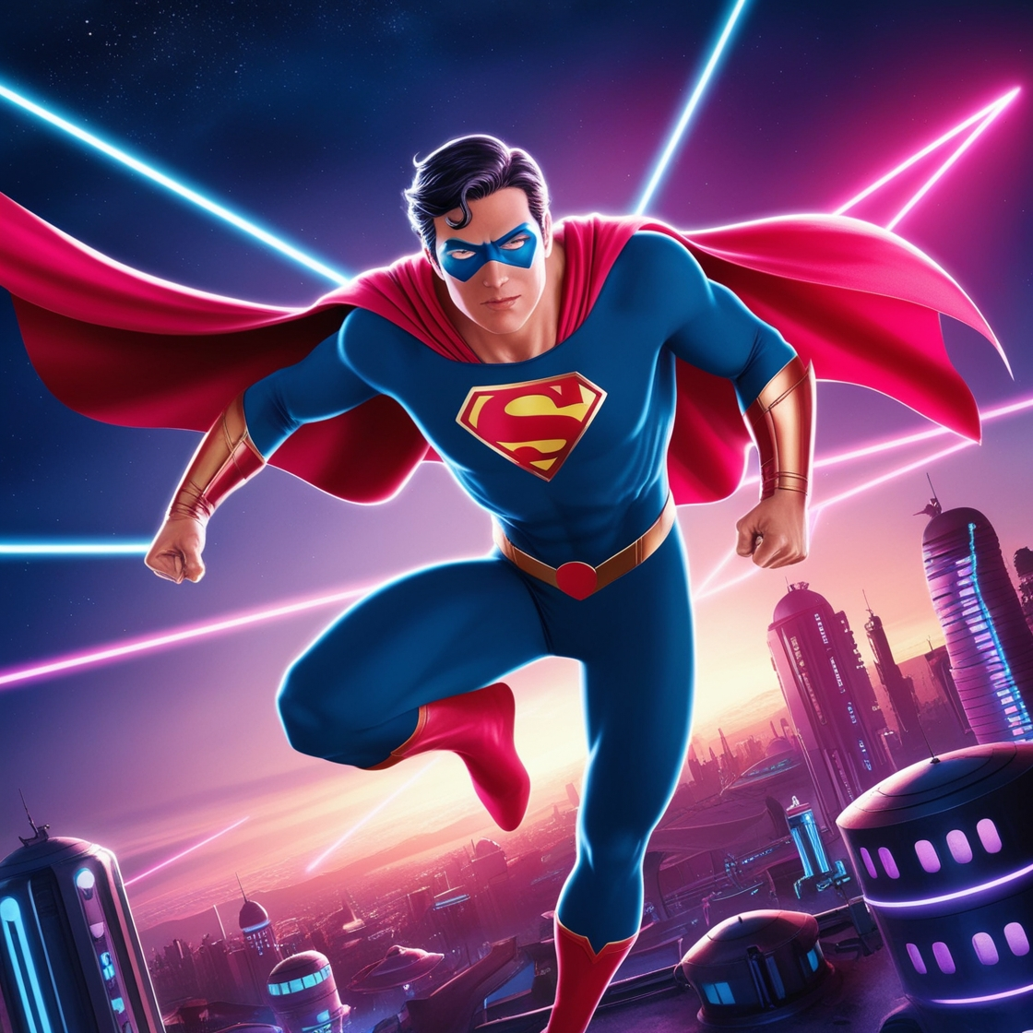
CENA - BASE
Veja a magia acontecer

Slide 13
Capítulo 05
O QUE É CONSISTÊNCIA DE PERSONAGENS NO
LEONARD.AI ?
Liga dos Prompts por Regiane Ferreira
13

Slide 14
O QUE É CONSISTÊNCIA DE PERSONAGENS NO LEONARD.AI?
Imagine que você está criando uma história em quadrinhos (HQ) e quer que seu herói tenha o mesmo visual em todas as cenas. Não dá para ele estar de cabelo curto em uma página e com uma cabeleira ao vento na próxima, né? Consistência é exatamente isso: garantir que o personagem mantenha suas características principais em todas as imagens geradas.
Liga dos Prompts por Regiane Ferreira
14

Slide 15
O QUE É CONSISTÊNCIA DE PERSONAGENS NO LEONARD.AI?
No Leonard.ai, manter a consistência dos personagens é como garantir que seu super-herói não troque de figurino no meio da ação. Com descrições detalhadas e repetições inteligentes nos prompts, você mantém seu herói firme e forte — literalmente o mesmo em todas as cenas!
Liga dos Prompts por Regiane Ferreira
15

Slide 16
Capítulo -06
PASSO A PASSO PARA CRIAR PERSONAGENS CONSISTENTES
Liga dos Prompts por Regiane Ferreira
16

Slide 17
PASSO A PASSO PARA CRIAR
PERSONAGENS CONSISTENTES
Para manter a consistência nas próximas imagens, copie o prompt base e altere apenas detalhes como ação e cenário:
Exemplo 1:
Herói pousando em um prédio alto.
Exemplo 2:
Herói correndo pela rua.
Exemplo 3:
Herói tomando café com a Mulher Maravilha e olhando apaixonado para ela em uma cafeteria.
Liga dos Prompts por Regiane Ferreira
17

Slide 18
PASSO A PASSO PARA CRIAR
PERSONAGENS CONSISTENTES
Exemplo-01:
Super-herói com uniforme azul escuro, capa vermelha longa e símbolo dourado no peito. Cabelo curto preto e olhos brilhantes. Ele pousa num prédio alto de uma cidade futurista com luzes de néon ao fundo. Atmosfera noturna com céu estrelado.
Liga dos Prompts por Regiane Ferreira
18

Slide 19
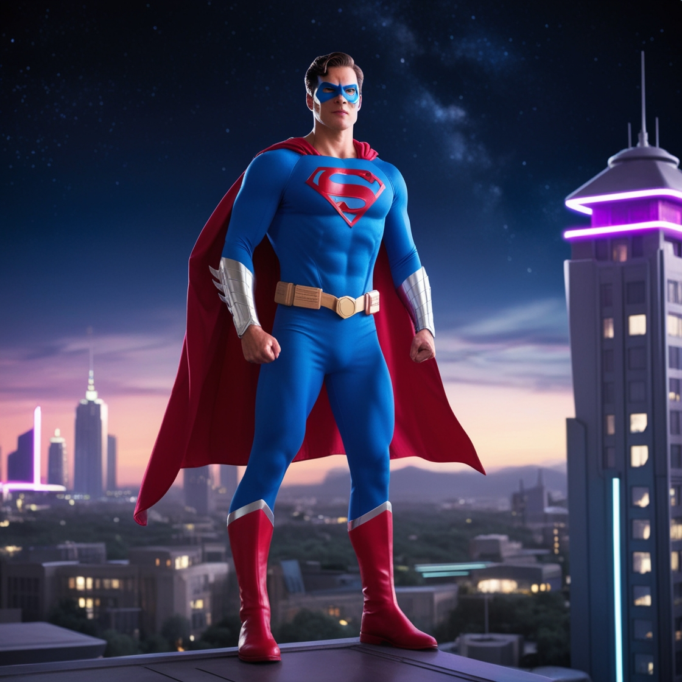
CENA - 01

Slide 20
PASSO A PASSO PARA CRIAR
PERSONAGENS CONSISTENTES
Exemplo 2:
Super-herói com uniforme azul escuro, capa vermelha longa e símbolo dourado no peito. Cabelo curto preto e olhos brilhantes. Ele está correndo pelas ruas de uma cidade futurista com luzes de néon ao fundo. Atmosfera noturna com céu estrelado.
Liga dos Prompts por Regiane Ferreira
20

Slide 21
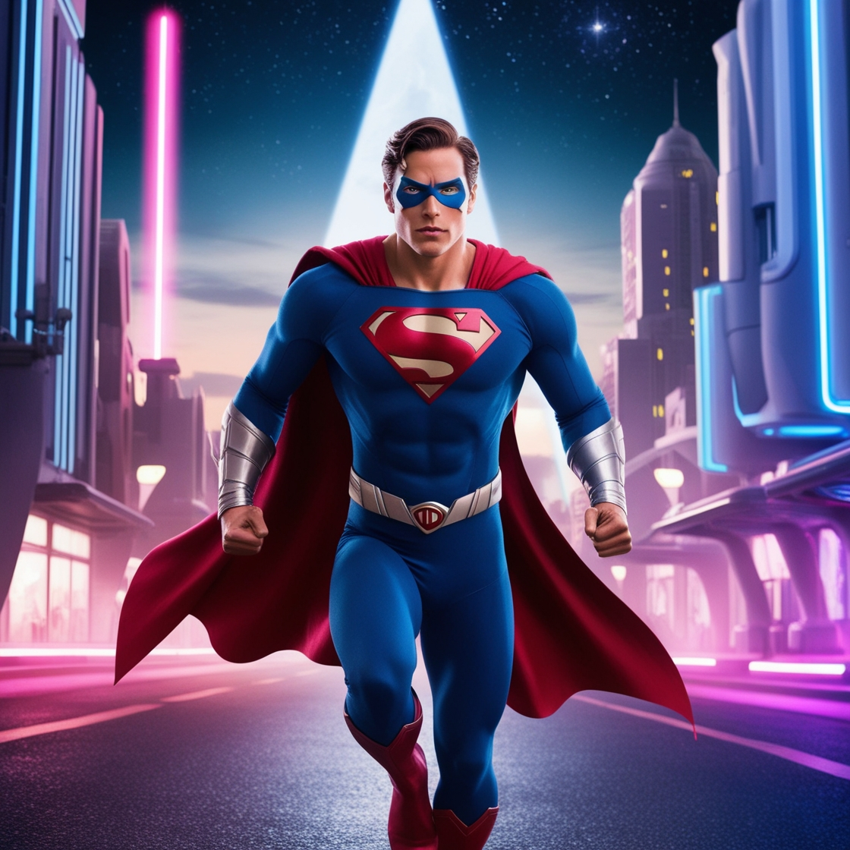
CENA - 02

Slide 22
PASSO A PASSO PARA CRIAR
PERSONAGENS CONSISTENTES
Exemplo 3:
Super-herói com uniforme azul escuro, capa vermelha longa e símbolo dourado no peito. Cabelo curto preto e olhos brilhantes. Ele está tomando café com a super heroína Mulher Maravilha, olhando apaixonado para ela em uma cafeteria de uma cidade futurista com luzes de néon ao fundo. Atmosfera noturna com céu estrelado.

Slide 23
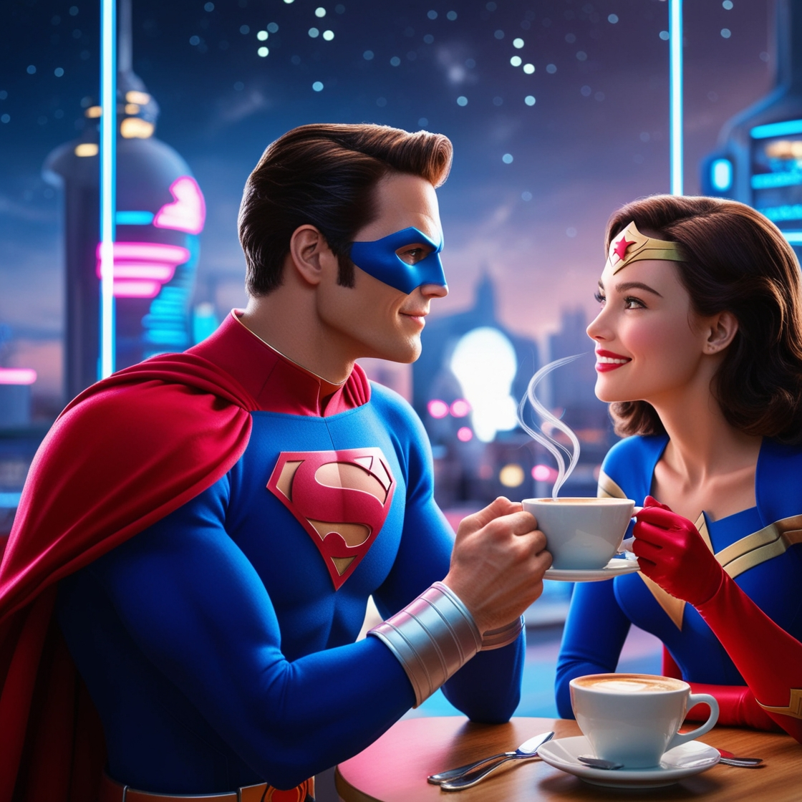
CENA - 03

Slide 24
AGORA É A SUA VEZ!

Slide 25
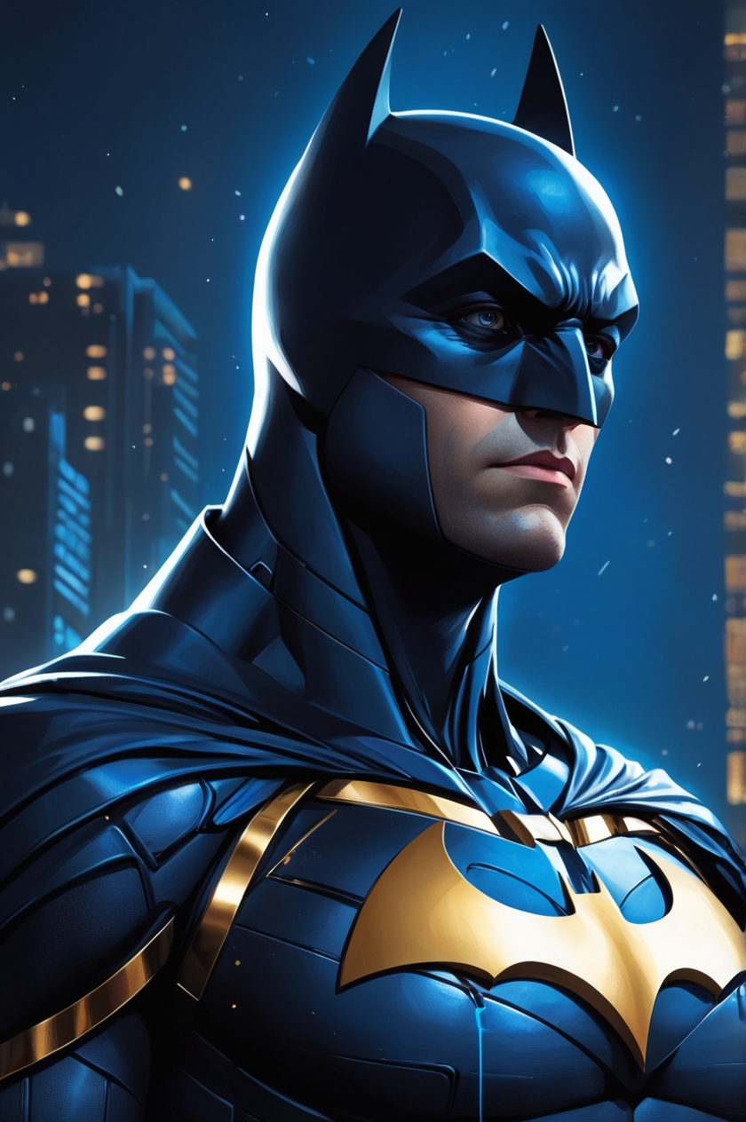
CRIE!
INVENTE!
DIVIRTA-SE!

Slide 26
AGRADECIMENTO

Slide 27
AGRADECIMENTO
MUITO OBRIGADA,
POR ESTAR AQUI.
Eu sou Regiane Ferreira e estou começando a navegar pelo mundo tech.
regianesilf@gmail.com

Slide 28
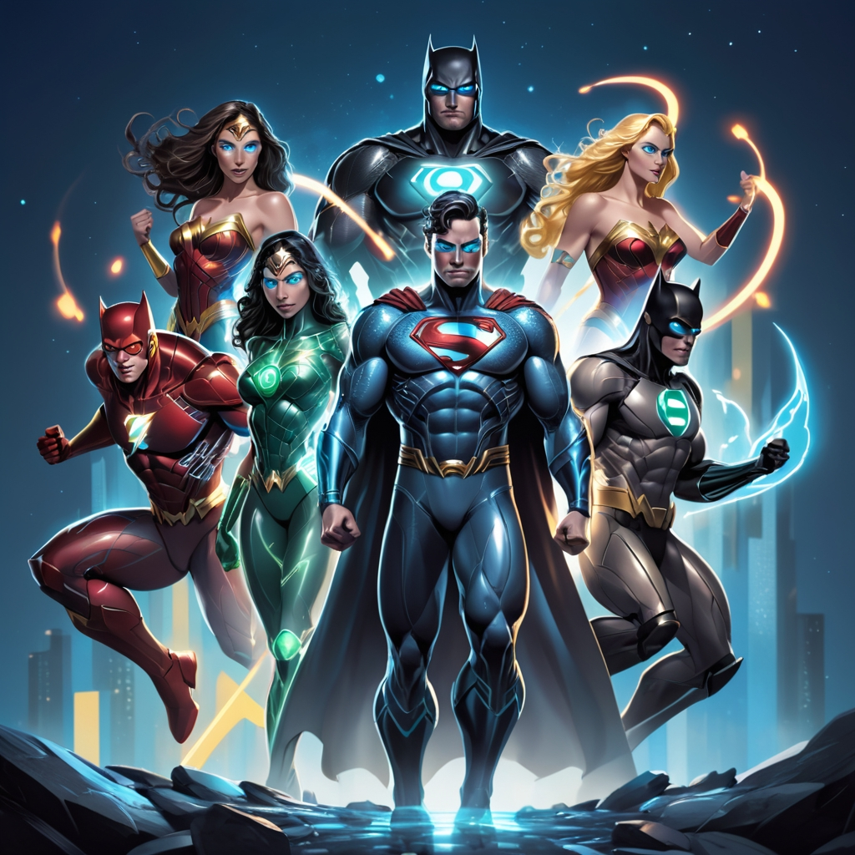
MÃOS A OBRA!!

